Slide 1

Není to jen sen …
Centrum podpory vzdělávání Kutnohorsko

Slide 2


Certifikovaná skartace
Akce pro komunitu
Logoped
Workshopy pro vedení škol
Metodické poradenství v oblasti inovací
Infrastruktura IT, její správa a zabezpečení
Sociální oblast
Rozvojový plán školy
Jídelny
Podpora eventů a akcí
Ekonomika
Tematické pracovní skupiny
Strategické plánování
Podpora projektů
PR školy
Semináře pro pedagogy
Supervize pedagogického procesu
Průvodce regionálního plánu
Mentoring v týmu
Právní poradenství
Podpora psychického zdraví
Průvodci ve školách
Semináře v CPV
Konzultace náplně šablon
Správa webu
Psycholog
Marketing a PR školy
Správa budov
Infoservis regionu
Odborná knihovna
Facilitace, mediace
Účetní

Slide 3
Typy služeb z pohledu financování
Služby veřejné a informační, pro všechny, činnost pro region, péče o partnerství - zdarma
Služby pro vzdělávaní pedagogické i nepedagogické
pro členy partnerství sleva v rámci podpory
významná sleva pro financující subjekty – obce a jejich školy
Služby nabízené – hospodářská činnost a financovaní, i subjektům mimo region a vzdělávání

Slide 4
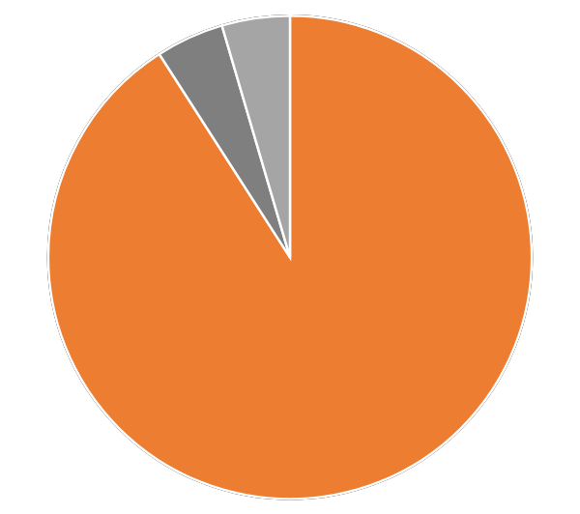
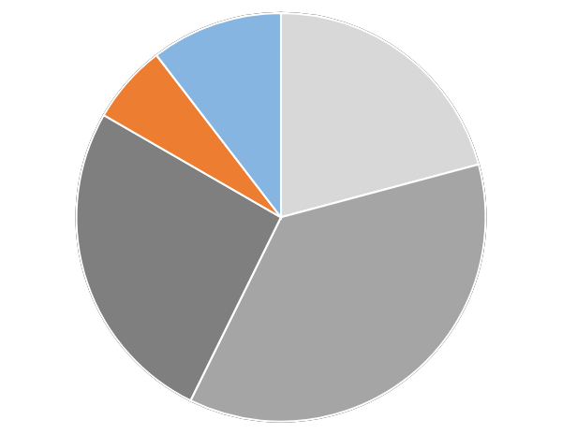
Financování 2022
Financování 2025

Slide 5
Vzdělávací podpora
Mezioborová podpora
Technická podpora
Akce pro komunitu
Infoservis regionu
Konzultace náplně šablon
Průvodci ve školách
Rozvojový plán školy
Semináře pro pedagogy
Semináře v CPV
Tematické pracovní skupiny
Odborná knihovna
Workshopy pro vedení škol
Logoped
Mentoring v týmu
Psycholog
Sociální oblast
Supervize pedagogického procesu
Metodické poradenství v oblasti inovací
Podpora psychického zdraví
Průvodce regionálního plánu
Strategické plánování
Facilitace, mediace
Podpora eventů a akcí
Podpora projektů
Spolupráce jídelen
Certifikovaná skartace
Ekonomika
Marketing a PR školy
PR školy
Právní poradenství
Správa a zabezpečení infrastruktury IT
Správa budov
Správa webu

